Slide 1
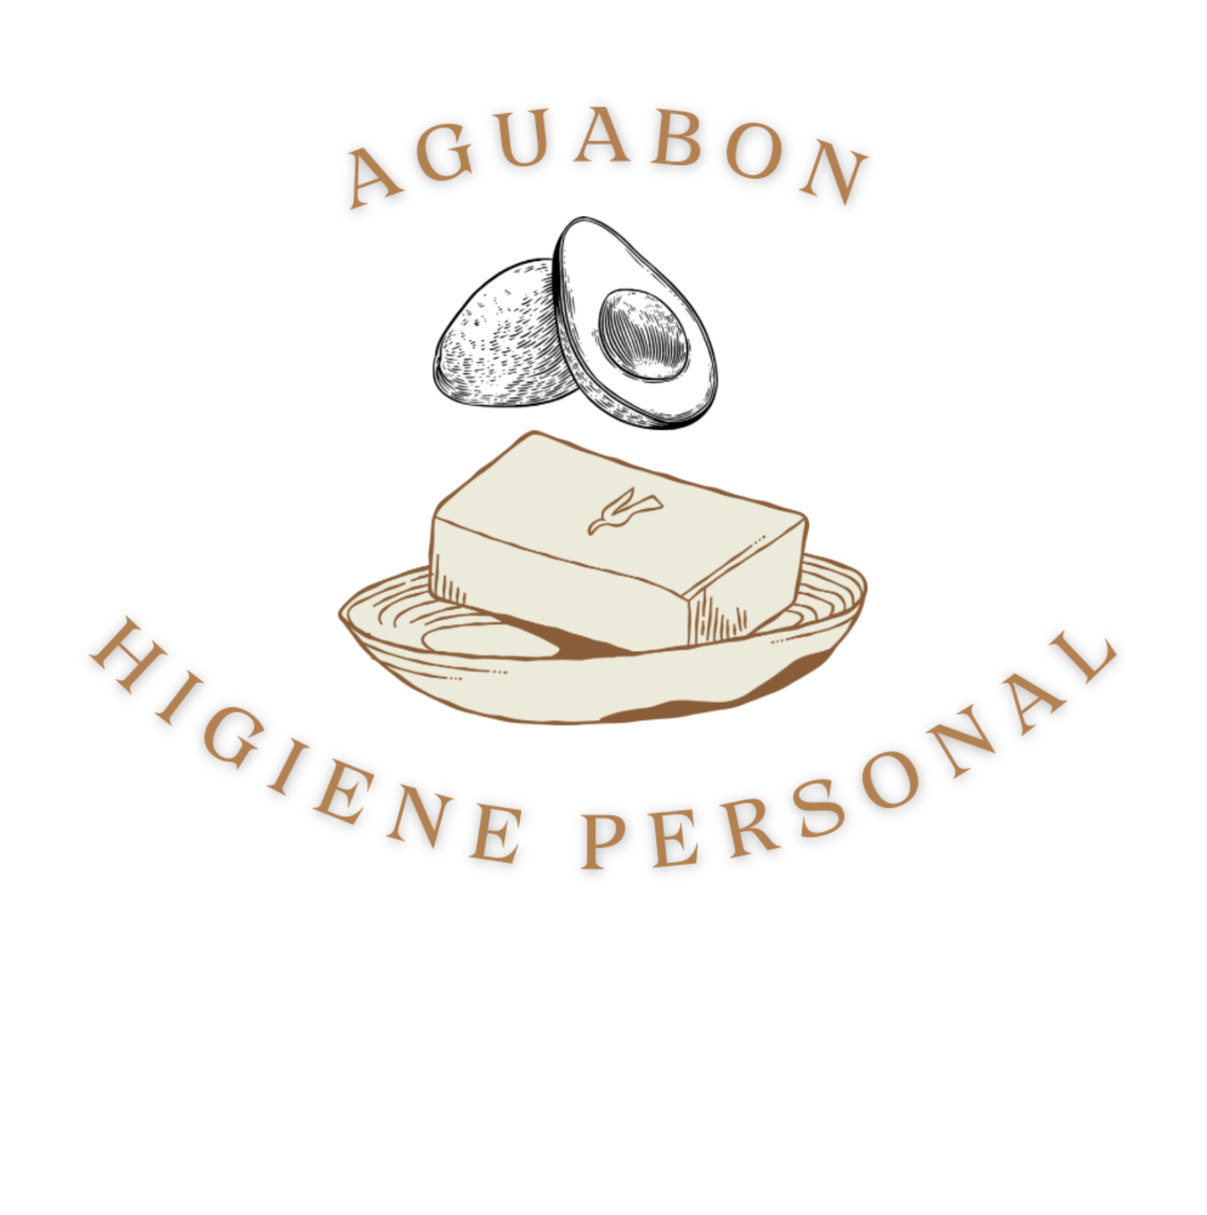
“Aguabon”
Arturo Alvarado Acosta
Nombre del maestro: Maria Romina Flores Peña
Materia: Desarrollo de proyectos
29-Abril-2024

Slide 2
Palabras claves:
Vitamina c
Aguacate
Aceite
Papaya
Piña

Slide 3
Antecedentes 1
El siguiente proyecto de investigación tuvo como finalidad aprovechar las propiedades del aceite de la semilla del mango para la elaboración de un jabón en para iniciar se detallan y de un jabón en bórax dedicado que las personas que padecen de piel seca
Referencia:unitarias, y Pérez,s.J,stitulo de proyecto final análisis y elaboración de un jabón artesanal a base de aceite de semilla de mango para el tratamiento de pieles secas

Slide 4
Antecedente 2
La investigación tiene como finalidad desarrollar una artesanía base de cacao orgánico certificado y sus derivados el cacao que utilizando es cultivando en la ciudad de almirante provincio de bocas del toro
Referencias:Las,K,Gonzales,V.,seríano,A..y Mojica,T(2020) jabonenes artesanales a base de cacao beneficio orgánica para la salud. Revisa d iniciación científica,6,o5-103.

Slide 5
Antecedente 3
Elaboración de jabones y shampoo a base de sábila para la cual se planteó el problema en función de las necesidades y alternativas de productos para el aseo personal que diferencien de los tradicionales para la cual, se realizó con el propósito de obtén en producto nuevo de características y propiedades únicas que cumplen las necesidades y expectativas de los consumidores
Referencia:Rivera,d.p.I..,yagua,f.E.V.,Y camino,M.I.V.(2015) estudio de fecibilidad para la implicación de una planta artesanal para la fabricación de shampoo y jabón de sábila en la ciudad de milagro.revista cariveña de ciencias sociales(2015_01)

Slide 6
Plantamiento del problema
Actualmente la contaminación causada por los químicos que contienen muchos productos en uso personal por ejemplo los jabones ha aumentado principalmente en la contaminación al agua además de esto causa algunos daños o alteraciones en la piel de las personas por lo tanto se busca creer un jabón orgánico.
Referencia:¿se podría realizar un jabón con beneficios para la piel sin quimicos?

Slide 7
Esto sería todo por hoy😎
Muchas gracias por su atención!

